Slide 1
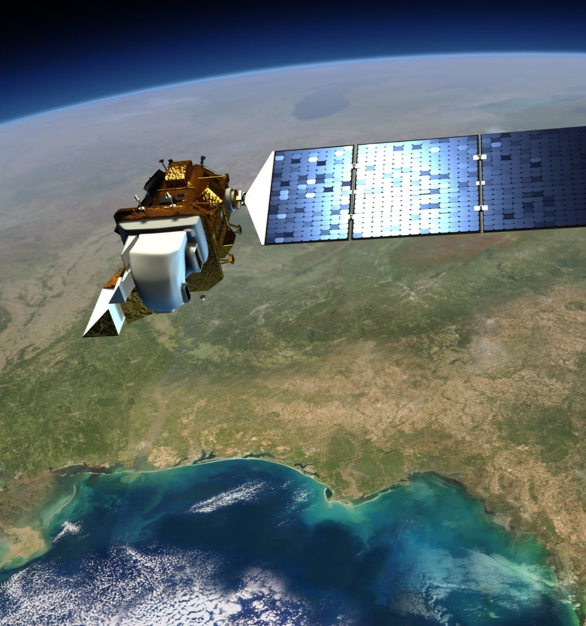

2. 2. Farebné kompozície
a spektrálne indexy
Mgr. Katarína Onačillová, PhD.

Slide 2
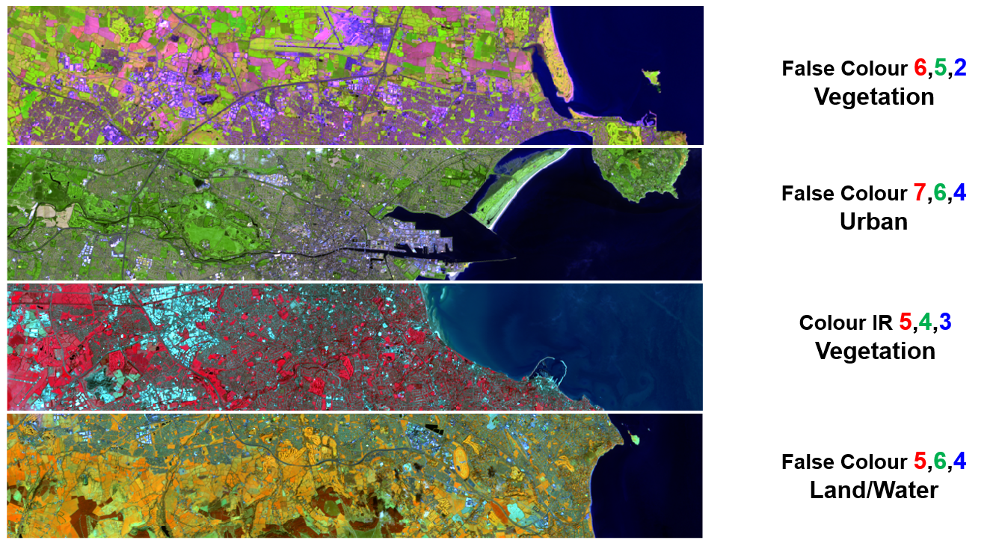
Farebné syntézy

Slide 3
Reflected portion of the radiation
Incidence visible radiation
R
RGB
G
RGB
B
RGB
Surface colour apears:
red
green
blue
GB
RGB
RB
RGB
RG
RGB
Surface colour apears:
cyan
magenta
yellow

Slide 4
Akú farbu bude mať pixel vo farebnom modeli RGB, ak:
R=255, G=255, B=255,
R=100, G=100, B=100,
R=255, G=25, B=25,
R=25, G=225, B=225,
R=100, G=103, B=21,
R=200, G=103, B=200?
?

Slide 5
Akú farbu bude mať pixel vo farebnom modeli RGB, ak:
R=255, G=255, B=255,
R=100, G=100, B=100,
R=255, G=25, B=25,
R=25, G=225, B=225,
R=100, G=103, B=21,
R=200, G=103, B=200?
?

Slide 6
Akú farbu bude mať pixel vo farebnom modeli RGB, ak:
R=255, G=255, B=255,
R=100, G=100, B=100,
R=255, G=25, B=25,
R=25, G=225, B=225,
R=100, G=103, B=21,
R=200, G=103, B=200?
?

Slide 7
Akú farbu bude mať pixel vo farebnom modeli RGB, ak:
R=255, G=255, B=255,
R=100, G=100, B=100,
R=255, G=25, B=25,
R=25, G=225, B=225,
R=100, G=103, B=21,
R=200, G=103, B=200?
?

Slide 8
Akú farbu bude mať pixel vo farebnom modeli RGB, ak:
R=255, G=255, B=255,
R=100, G=100, B=100,
R=255, G=25, B=25,
R=25, G=225, B=225,
R=100, G=103, B=21,
R=200, G=103, B=200?
?

Slide 9
Akú farbu bude mať pixel vo farebnom modeli RGB, ak:
R=255, G=255, B=255,
R=100, G=100, B=100,
R=255, G=25, B=25,
R=25, G=225, B=225,
R=100, G=103, B=21,
R=200, G=103, B=200?
?

Slide 10
Akú farbu bude mať pixel vo farebnom modeli RGB, ak:
R=255, G=255, B=255,
R=100, G=100, B=100,
R=255, G=25, B=25,
R=25, G=225, B=225,
R=100, G=103, B=21,
R=200, G=103, B=200?

Slide 11
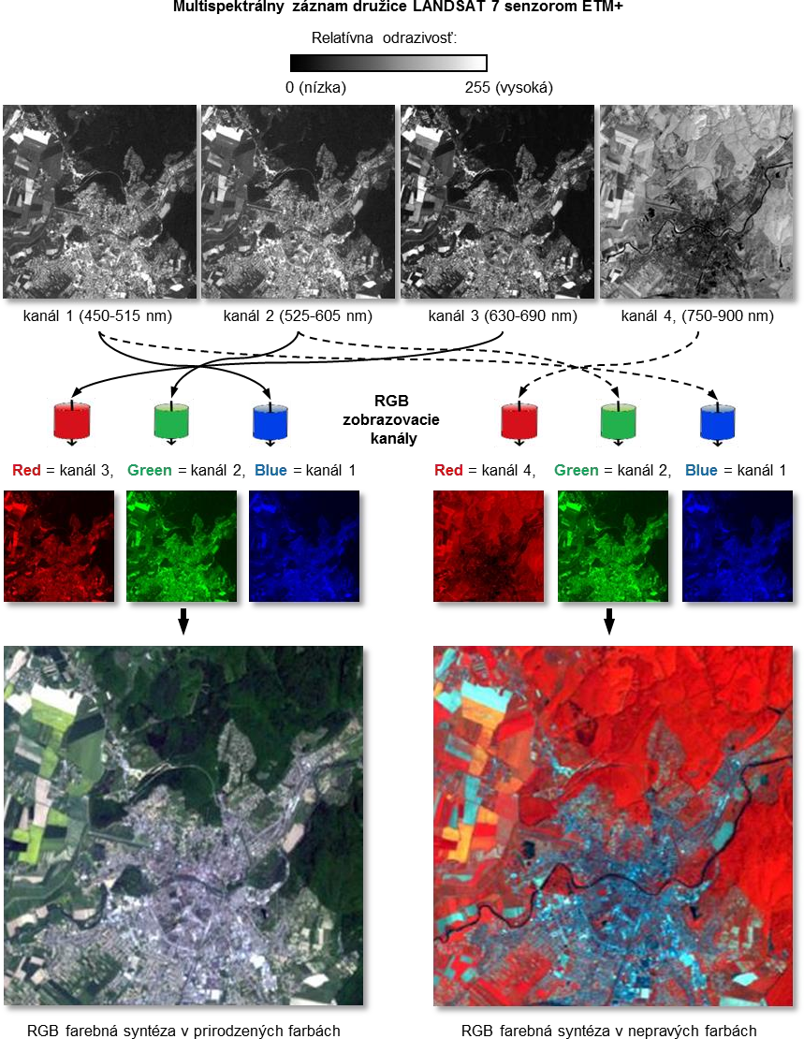
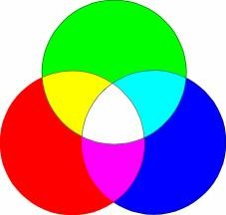

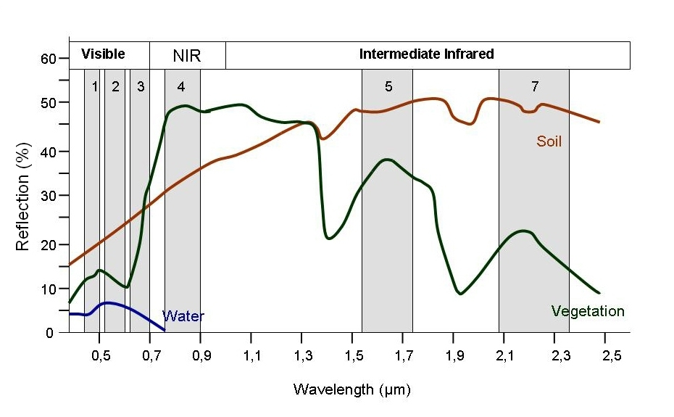
Vizualizácia záznamu v štyroch spektrálnych kanáloch multispektrálneho skenera ETM+ na družici LANDSAT 7 a odvodené RGB farebné syntézy pre oblasť Užhorodu (12 x 12km) na slovensko- ukrajinskom pohraničí dňa 15. mája 2008.
Zdroj dát: NASA/USGS

Slide 12
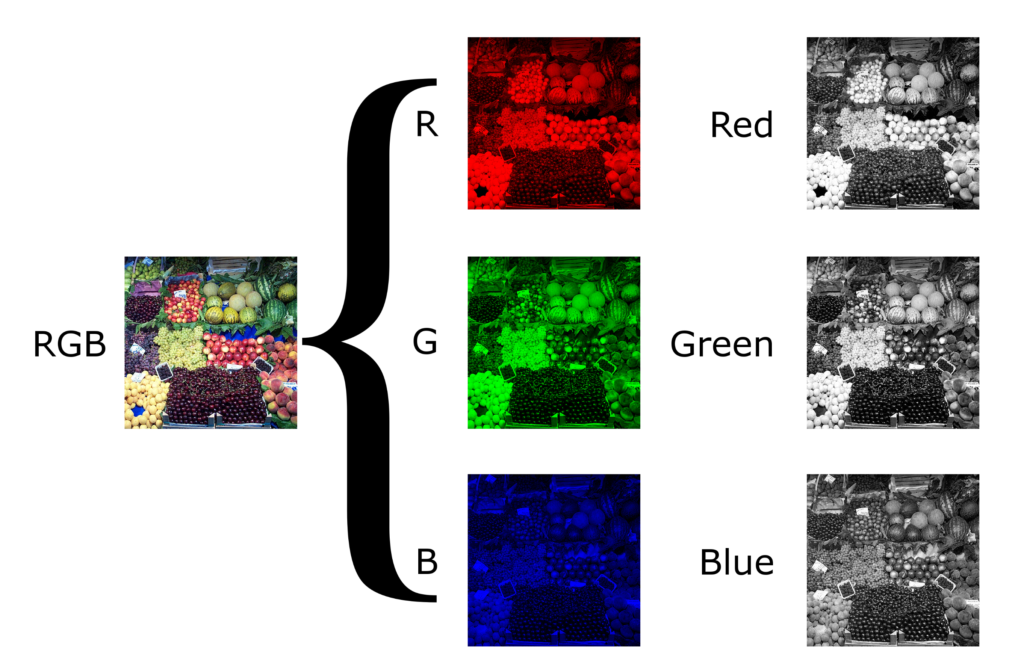
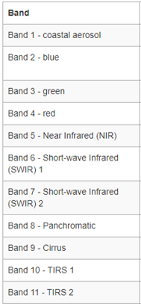
Colour RGB 4,3,2
Natural colours
Landsat 8

Slide 13
Colour RGB 4,3,2
Natural colours
Landsat 8

Slide 14
Colour RGB 4,3,2
Natural colours
Landsat 8

Slide 15
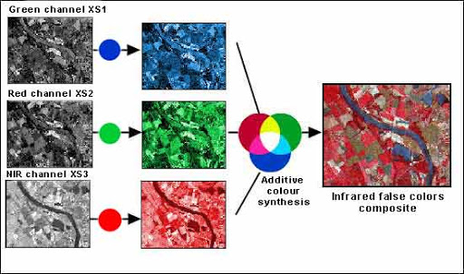
Landsat 8
R
G
B

Slide 16
Landsat 8
R
G
B

Slide 17
Landsat 8
R
G
B

Slide 18
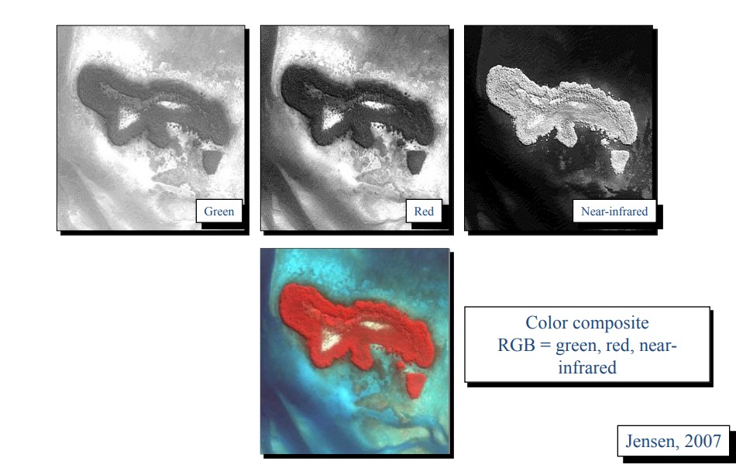
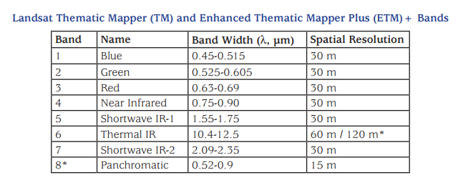
Vlastnosti jednotlivých spektrálnych pásem slúžia pre rôzne aplikácie.
https://landsat.gsfc.nasa.gov/landsat-8/landsat-8-bands/

Slide 19
Vlastnosti jednotlivých spektrálnych pásem slúžia pre rôzne aplikácie.
https://landsat.gsfc.nasa.gov/landsat-8/landsat-8-bands/

Slide 20
Landsat 7 |  |  | Landsat 8
Band Name | Bandwidth (µm) | Resolution (m) | Band Name | Bandwidth (µm) | Resolution (m)
 |  |  | Band 1 Coastal | 0.43 – 0.45 | 30
Band 1 Blue | 0.45 – 0.52 | 30 | Band 2 Blue | 0.45 – 0.51 | 30
Band 2 Green | 0.52 – 0.60 | 30 | Band 3 Green | 0.53 – 0.59 | 30
Band 3 Red | 0.63 – 0.69 | 30 | Band 4 Red | 0.64 – 0.67 | 30
Band 4 NIR | 0.77 – 0.90 | 30 | Band 5 NIR | 0.85 – 0.88 | 30
Band 5 SWIR 1 | 1.55 – 1.75 | 30 | Band 6 SWIR 1 | 1.57 – 1.65 | 30
Band 7 SWIR 2 | 2.09 – 2.35 | 30 | Band 7 SWIR 2 | 2.11 – 2.29 | 30
Band 8 Pan | 0.52 – 0.90 | 15 | Band 8 Pan | 0.50 – 0.68 | 15
 |  |  | Band 9 Cirrus | 1.36 – 1.38 | 30
Band 6 TIR | 10.40 – 12.50 | 30/60 | Band 10 TIRS 1 | 10.6 – 11.19 | 100
 |  |  | Band 11 TIRS 2 | 11.5 – 12.51 | 100

Slide 21
Landsat 8 vs. Landsat 7 - kombinácie pásem
 |  | L8 (OLI) |  | L7 ETM+
Natural Color |  | 4 3 2 |  | 3 2 1
False Color (urban) |  | 7 6 4 |  | 7 5 3
Color Infrared (vegetation) |  | 5 4 3 |  | 4 3 2
Agriculture |  | 6 5 2 |  | 541
Atmospheric Penetration |  | 7 6 5 |  | 754
Healthy Vegetation |  | 5 6 2 |  | 451
Land/Water |  | 5 6 4 |  | 453
Natural With Atmospheric Removal |  | 7 5 3 |  | 742
Shortwave Infrared |  | 7 5 4 |  | 743
Vegetation Analysis |  | 6 5 4 |  | 543
?
http://blogs.esri.com/esri/arcgis/2013/07/24/band-combinations-for-landsat-8/

Slide 22
Landsat 8 vs. Landsat 7 - kombinácie pásem
 |  | L8 (OLI) |  | L7 ETM+
Natural Color |  | 4 3 2 |  | 3 2 1
False Color (urban) |  | 7 6 4 |  | 7 5 3
Color Infrared (vegetation) |  | 5 4 3 |  | 4 3 2
Agriculture |  | 6 5 2 |  | 5 4 1
Atmospheric Penetration |  | 7 6 5 |  | 7 5 4
Healthy Vegetation |  | 5 6 2 |  | 4 5 1
Land/Water |  | 5 6 4 |  | 4 5 3
Natural With Atmospheric Removal |  | 7 5 3 |  | 7 4 2
Shortwave Infrared |  | 7 5 4 |  | 7 4 3
Vegetation Analysis |  | 6 5 4 |  | 5 4 3
http://blogs.esri.com/esri/arcgis/2013/07/24/band-combinations-for-landsat-8/

Slide 23
Landsat 8
432: kompozícia v pravých farbách.
543: kompozícia v nepravých farbách s použitím blízkeho infračerveného pásma. Vegetácia sa javí v odtieňoch červenej, zastavané plochy v tyrkysovej až modrej, pôdy sa javia od tmavo po svetlohnedú. Ihličnaté stromy sa javia tmavšie červené ako listnaté stromy. Všeobecne sýte červené odtiene indikujú širokolisté rastliny, zdravé rastliny. Svetlejšie odtiene červenej indikujú trávnaté porasty a riedko vegetáciou porastené plochy. Táto kombinácia je často používaná pre monitoring stavu plodín, vlhkosť pôdy.
753: kompozícia využíva jedno pásmo z viditeľnej časti spektra, jedno z blízkej infračervenej časti a jedno zo strednej infračervenej časti. Zobrazuje scénu v nepravých farbách, avšak spôsobom podobným ich prirodzenému vzhľadu. Zdravá živá vegetácia sa javí vo svetlých odtieňoch zelenej, odkrytá pôda/zemina ružovo, suchá vegetácia a riedko porastené plochy sa javia oranžovo až hnedo, otvorená vodná ploche na modro. Táto kompozícia sa často používa v geologických aplikáciách pre suché/púštne oblasti, keďže rôzny typy pôd/hornín sa javia odlišne. Taktiež sa používa v poľnohospodárstve, lesníctve, v analýze horiacich a spálených oblastí.
562: Kompozícia využíva blízke infračervené, stredné infračervené a modré pásmo. Hlboká, nezakalená voda sa javí veľmi tmavo, plytká alebo zakalená voda sa javí v odtieňoch svetlomodrej. Vegetácia je zobrazená v oranžových, hnedých a červených odtieňoch. Zelená a hnedá často reprezentuje odkrytú pôdu .Biela, tyrkysová a šedá reprezentujú väčšinov zastavané urbaizované plochy.
765: kompozícia používa odrazivosť mimo viditeľnej časti spektra (väčšie vlnové dĺžky), ktorá je menej citlivá na atmosféricky rozptyl. Pobrežná čiara je jasne a ostro odlíšiteľná, veľmi dobre môžno posudzovať vlhkosť odkrytej pôdy a mineralogické vlastnosti povrchu bez vegetácie. Kompozícia sa preto používa pre geologické aplikácie.
654: Okraje vodnej plochy ostro vynikajú. Zvýraznené sú rozdiely medzi rôznymi typmi vegetácie a ich stavu (fenologického, zdravotného) v odtieňoch hnedej, zelenej a oranžovej. Kompozícia je vhodná pre analýzu vlhkosti pôdy a celkovo obsahu vody na povrchu, vrátane vegetácie, čo je vhodné pre sledovanie jej kondície.
Band Name | Bandwidth (µm) | Resolution (m)
Band 1 Coastal | 0.43 – 0.45 | 30
Band 2 Blue | 0.45 – 0.51 | 30
Band 3 Green | 0.53 – 0.59 | 30
Band 4 Red | 0.64 – 0.67 | 30
Band 5 NIR | 0.85 – 0.88 | 30
Band 6 SWIR 1 | 1.57 – 1.65 | 30
Band 7 SWIR 2 | 2.11 – 2.29 | 30
Band 8 Pan | 0.50 – 0.68 | 15
Band 9 Cirrus | 1.36 – 1.38 | 30
Band 10 TIRS 1 | 10.6 – 11.19 | 100
Band 11 TIRS 2 | 11.5 – 12.51 | 100
Campbell et al. (2010)
http://web.pdx.edu/~emch/ip1/bandcombinations.html

Slide 24
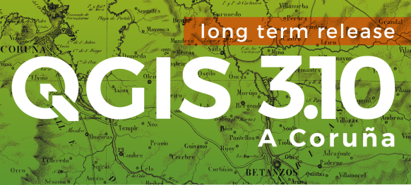
Farebné syntézy
- tvorba a interpretácia
I

Slide 25

Pr. Vytvorenie kombinácie v prirodzených farbách (432) pre Landsat 8
Pridanie pásem
2 (blue), 3 (green), 4 (red) do QGIS
Vytvorenie virtuálneho rastra
Správne premietnutie pásem
cez kanály RGB

Slide 26
Pr. Vytvorenie kombinácie v neprirodzených farbách (napr. 543) pre Landsat 8
Pridanie pásem do QGIS:
3 (green),
4 (red),
5 (infrared)
Vytvorenie virtuálneho rastra
Správne premietnutie pásem
cez kanály RGB
R
G
B

Slide 27
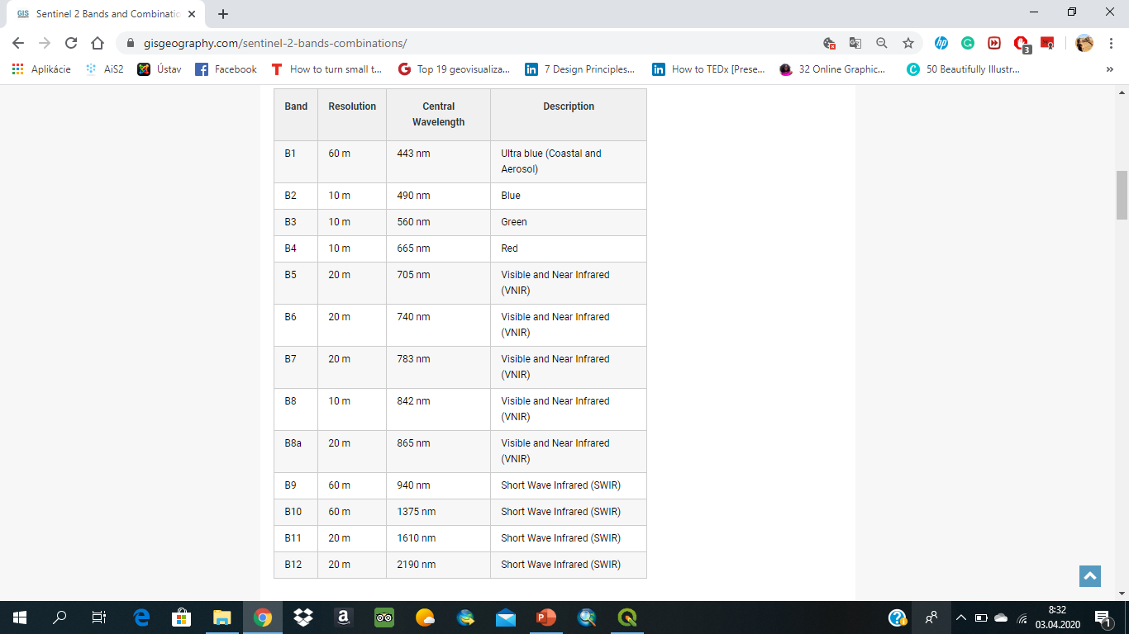
Pr. Vytvorenie kombinácie v prirodzených farbách (432) pre Sentinel 2
Pridanie pásem
2 (blue), 3 (green), 4 (red) do QGIS
Vytvorenie virtuálneho rastra
Správne premietnutie pásem
cez kanály RGB

Slide 28
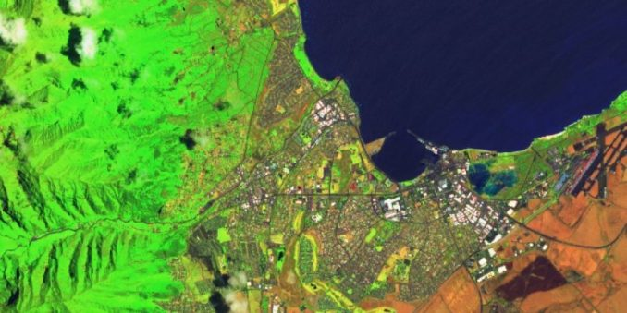
Pr. Vytvorenie kombinácie v neprirodzených farbách (11-8-2) pre Sentinel 2
Pridanie pásem do QGIS:
2 (blue)
8 (VNIR)
11 (SWIR)
Vytvorenie virtuálneho rastra
Správne premietnutie pásem
cez kanály RGB
Agriculture (B11, B8, B2)

Slide 29
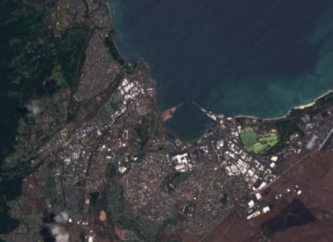
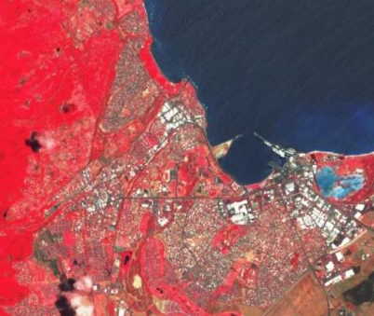
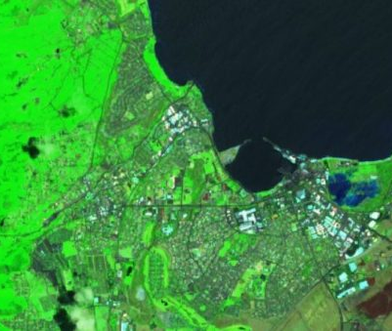
Natural Color (B4, B3, B2)
Color Infrared (B8, B4, B3)
Short-Wave Infrared (B12, B8A, B4)
Its purpose is to display imagery the same way our eyes see the world. Just like how we see, healthy vegetation is green. Next, urban features often appear white and grey. Finally, water is a shade of dark blue.
This combination is meant to emphasize healthy and unhealthy vegetation. By using the near-infrared (B8) band, it’s especially good at reflecting chlorophyll.
The short-wave infrared band combination uses SWIR (B12), NIR (B8A) and red (B4). Darker shades of green indicate denser vegetation. Brown - bare soil and built-up areas.
Agriculture (B11, B8, B2)
Farebné kompozície
(pre Sentinel 2)
The agriculture band combination uses SWIR-1 (B11), near-infrared (B8) and blue (B2). It’s mostly used to monitor the health of crops because how it uses short-wave and near infrared.

Slide 30
Farebné syntézy v QGIS
I.I

Slide 31
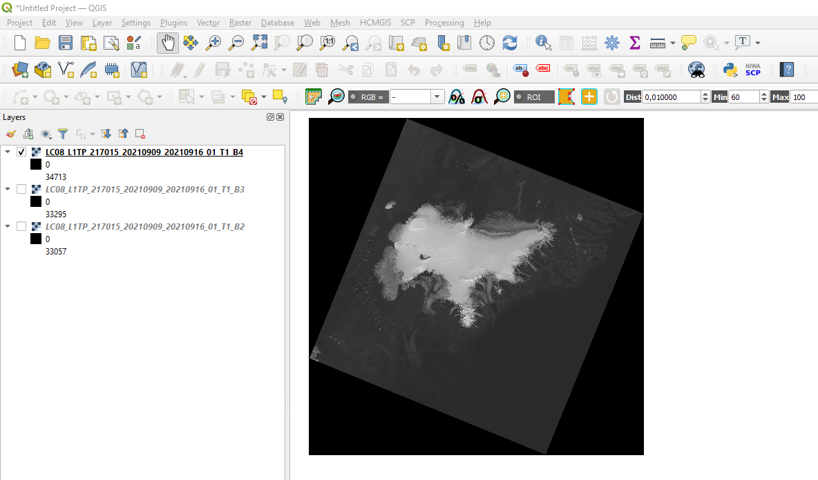
Vytvorenie kombinácie v prirodzených farbách (432 pre L8):
1. Pridanie pásem 2,3,4 do ArcMap a ich zoradenie podľa poradia pre RGB kompozíciu (432)

Slide 32
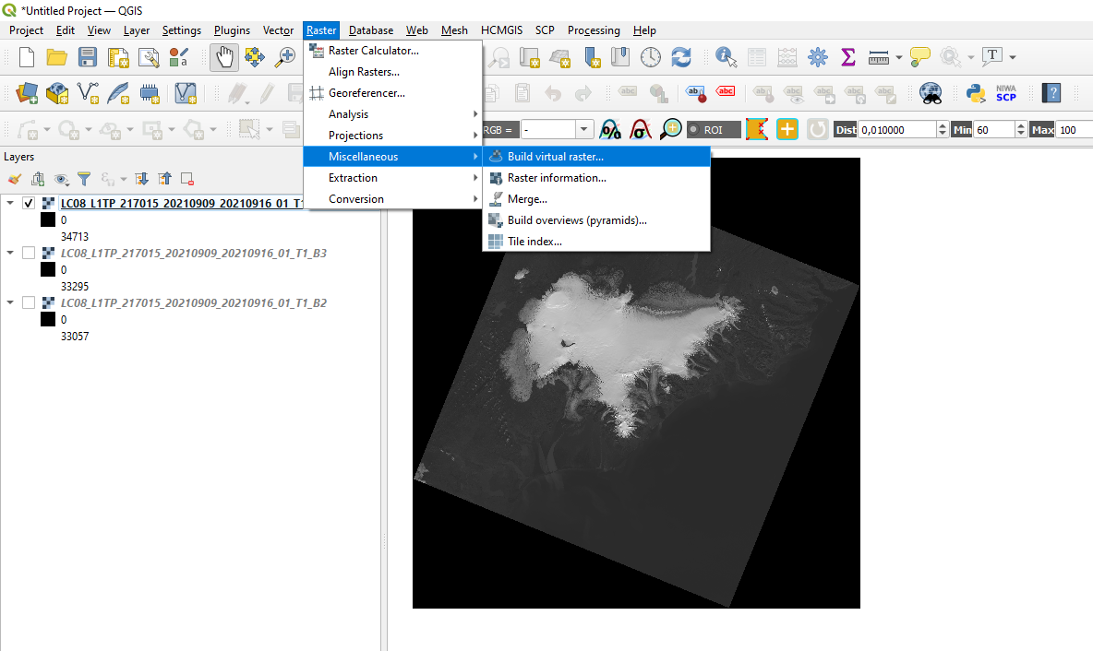
2. Raster – Miscellaneous – Build virtual raster

Slide 33
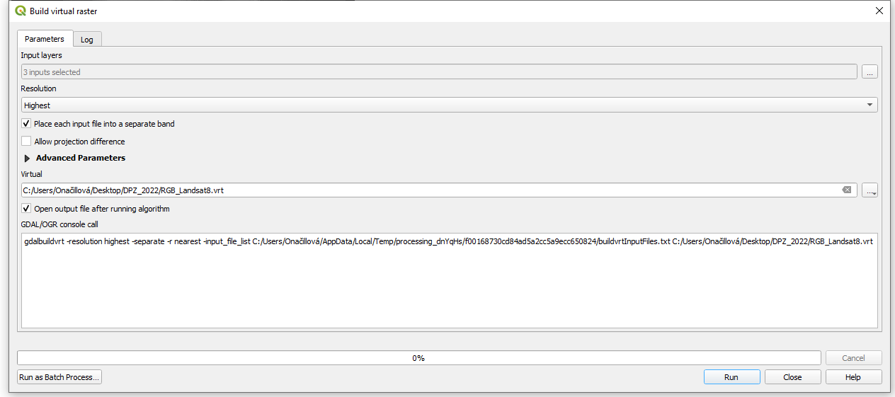
3. Výber vstupných pásem, nastavenie parametrov
1

Slide 34
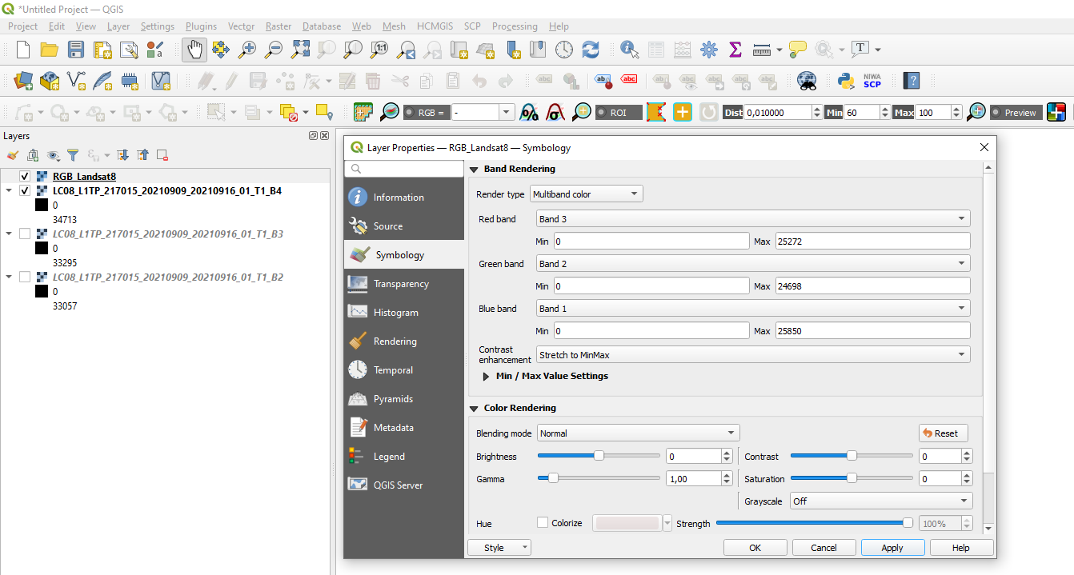
4. Výber premietania pásem cez Properties – Symbology – Multiband color (pásma v QGIS pri vytváraní virtuálneho rastra sú zoradené podľa poradia (od 1,2... – x), preto sa cez kanály RGB musia vložiť v správnom poradí (opačnom)

Slide 35
Úprava obrazu
I.II

Slide 36
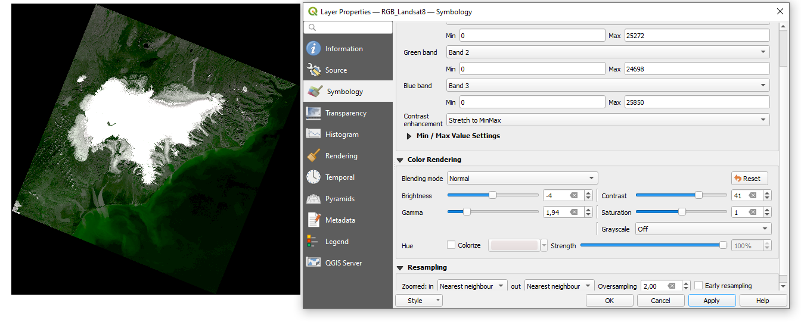
5. Properties – Symbology – úprava parametrov pre jasné zobrazenie kompozície - jasu, kontrastu, gamma....

Slide 37
Spektrálne indexy
II

Slide 38
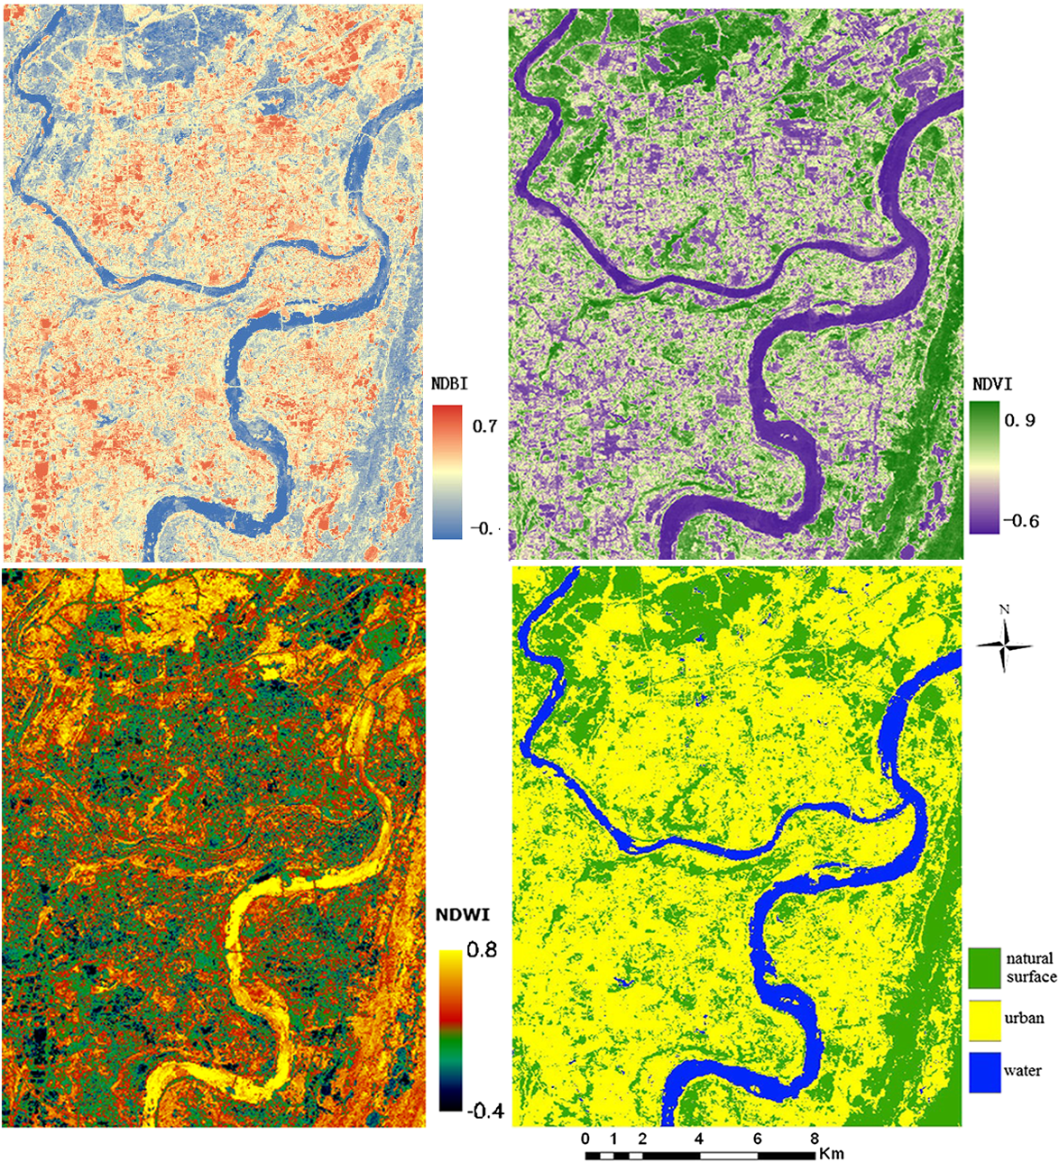
Spektrálne indexy
Pomer medzi DN dvoch alebo viacerých spektrálnych pásiem
Pre viaceré typy analýzy krajiny umožňuje vyhnúť sa prepočtu DN na hodnoty odrazivosti
Pomer totiž ostáva rovnaký na plochách privrátených a odvrátených ku Slnku v rámci danej scény pre určitý časový okamih
Bežne sa používajú vegetačné indexy (VI, NDVI, NNWI, NDBI...)

Slide 39
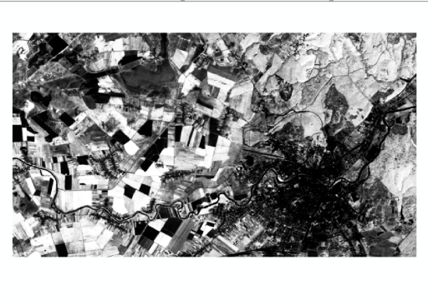
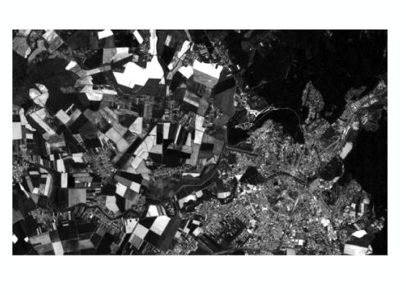
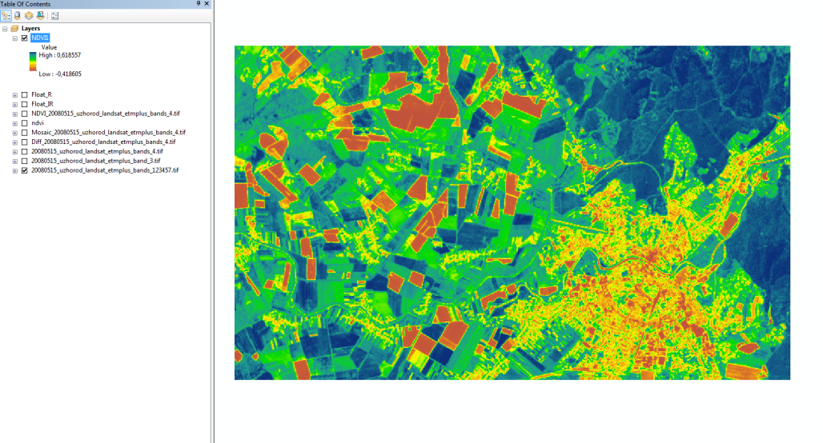
Výpočet NDVI
Band 4 (RED)
Band 5 (NIR)
NDVI
NDVI = (IR - R)/(IR + R)
Landsat 8 15 May 2018, Uzhorod, Ukraine

Slide 40
Výpočet NDVI
Výstupný rozsah indexu sa pohybuje v rozmedzí hodnôt -1 až 1:
- veľmi nízke hodnoty (0.1 a nižšie, resp. blízke -1) zodpovedajú
neúrodným oblastiam odkrytej/holej pôdy, skál, piesku a snehu
- stredné hodnoty (0.2 – 0.3) reprezentujú kríky a trávnaté plochy
- vysoké hodnoty (0.6 – 0.8, resp. blízke 1) reprezentujú zeleň
(kvalitnú, hustú vegetáciu, resp. lesy mierneho pásma, pralesy)

Slide 41
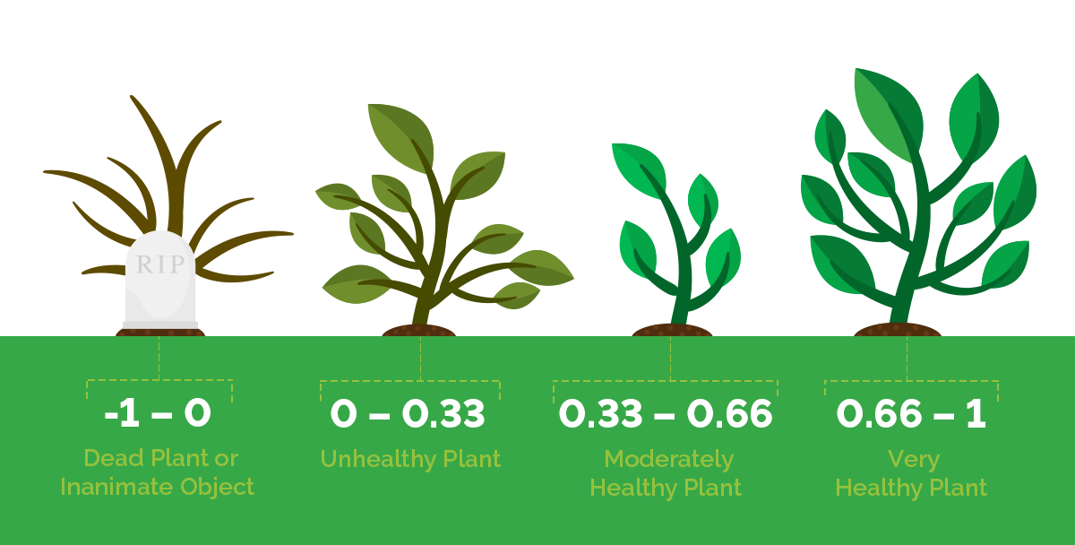
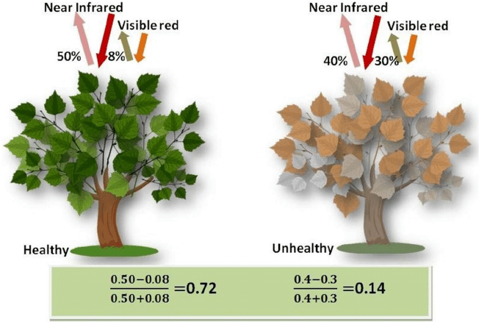
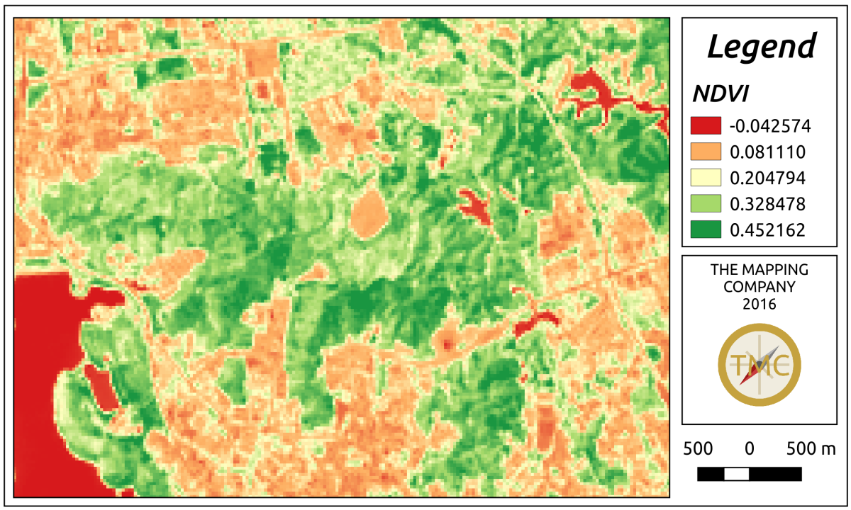
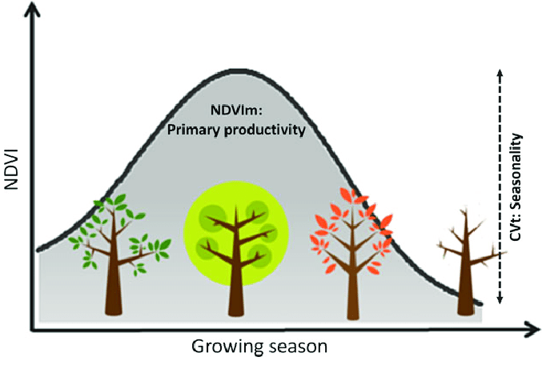
Výstupné dáta: ďalšie interpretácie indexu

Slide 42


EO Browser
PRAKTICKÁ UKÁŽKA 1
– FAREBNÉ KOMPOZÍCIE A SPEKTRÁLNE INDEXY
SUCHÁ V ŠPANIELSKU V LETE 2022

Slide 43
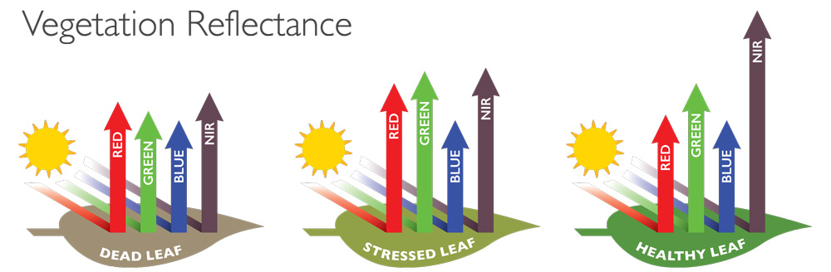
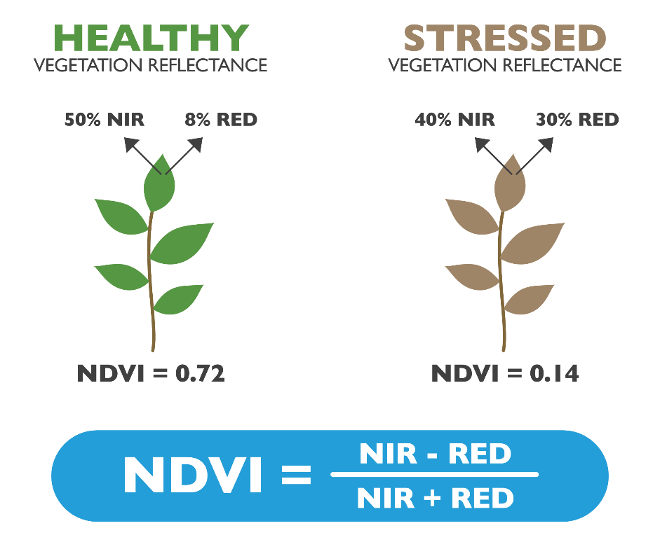

3. Analýza zmien pomocou histogramu
- spektrálny index NDVI
Zdroj: https://www.agricolus.com

Slide 44
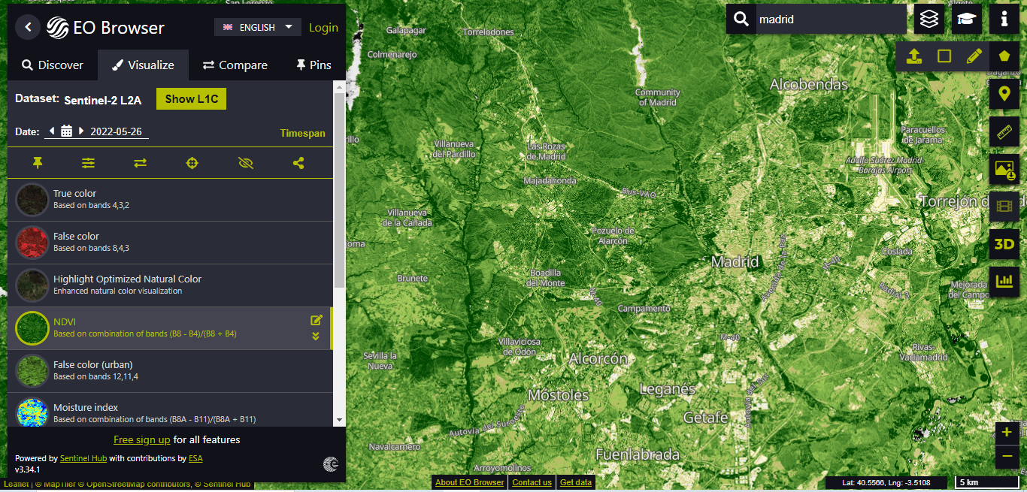
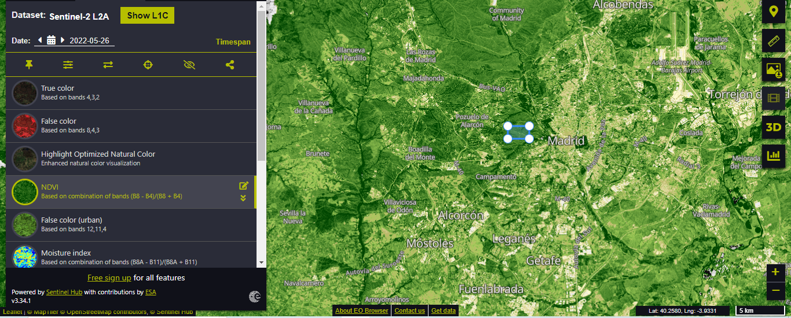
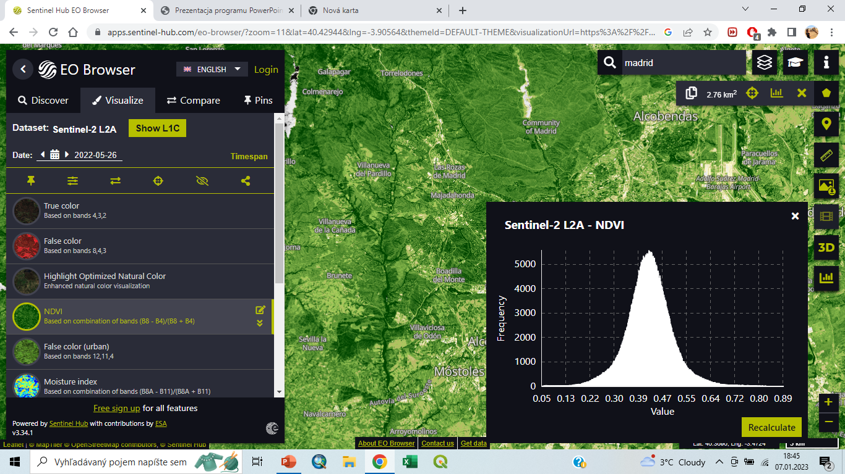
3. Analýza zmien pomocou histogramu
- spektrálny index NDVI
Porovnanie následkov sucha pomocou
napr. hodnôt Normalizovaného diferenčného vegetačného indexu (NDVI) v podobe histogramu pred a v období sucha:
- 26.5.2022 (snímka za obdobie pred suchom)
- 31.8.2022 (snímka z obdobia výrazného sucha)

Slide 45
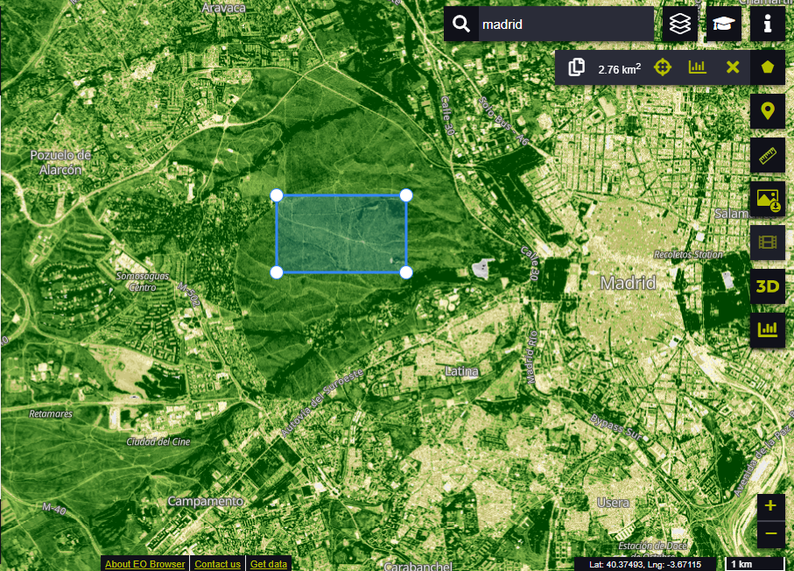
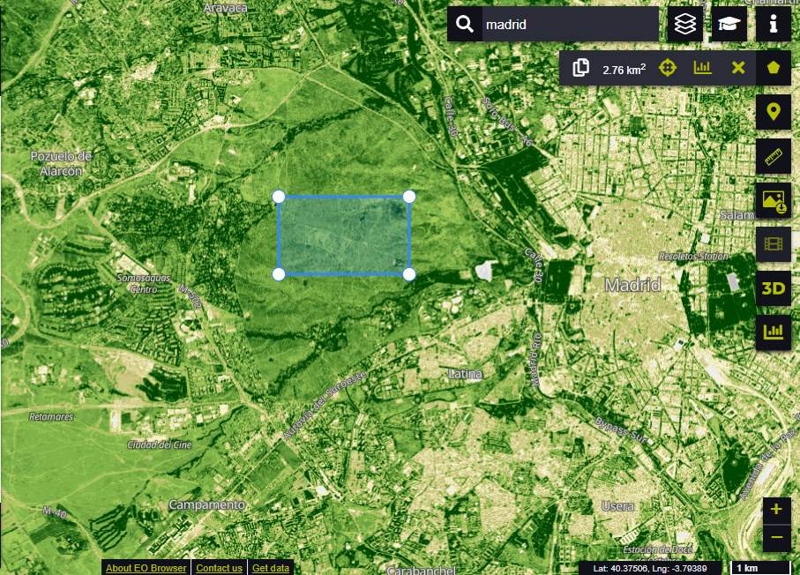
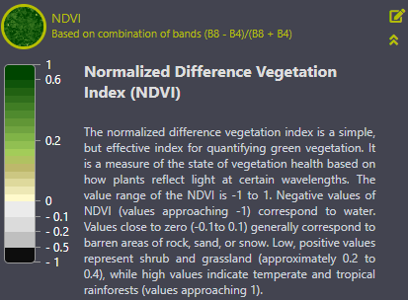
3. Analýza zmien pomocou histogramu
- spektrálny index NDVI
26.5.2022 (pred suchom)
31.8.2022 (sucho)

Slide 46
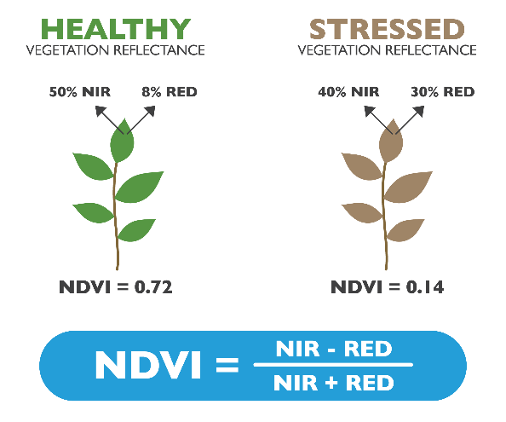
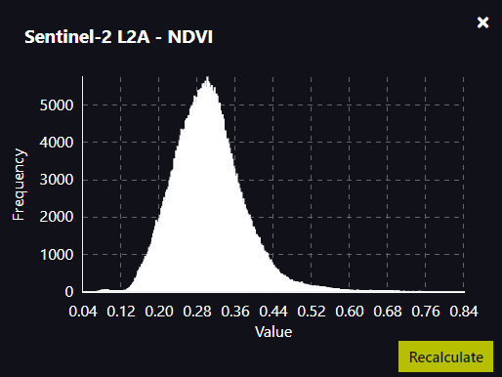
3. Analýza zmien pomocou histogramu
- spektrálny index NDVI
26.5.2022 (pred suchom)
31.8.2022 (sucho)

Slide 47


Ďakujem
za pozornosť
Mgr. Katarína Onačillová

